Slide 1
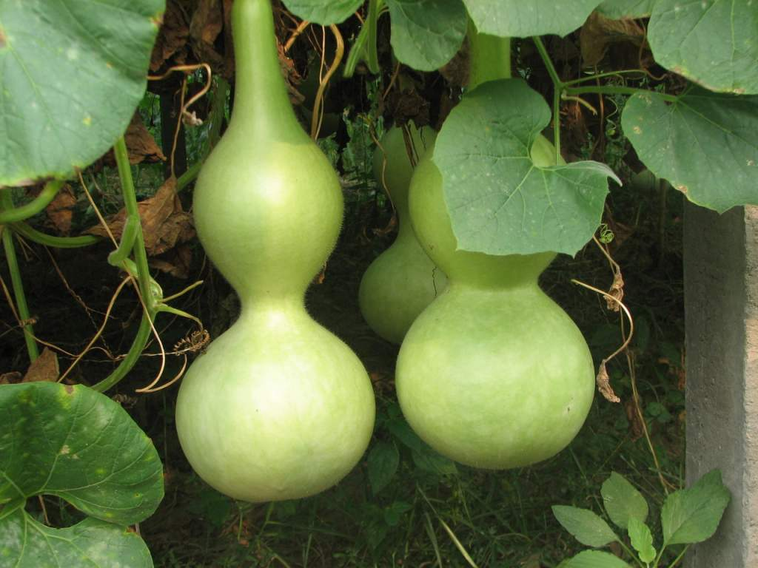
hú lu
葫芦

Slide 2
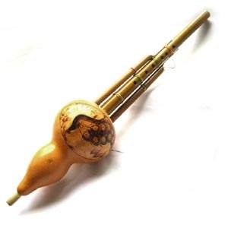
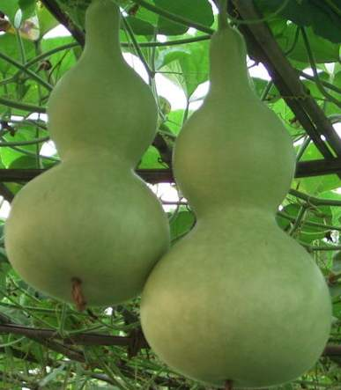
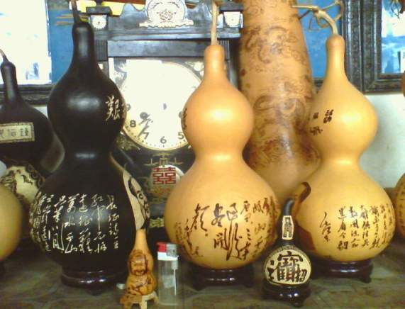
葫芦的用途：
可以食用、药用，还可以做成乐器及装饰品。

Slide 3
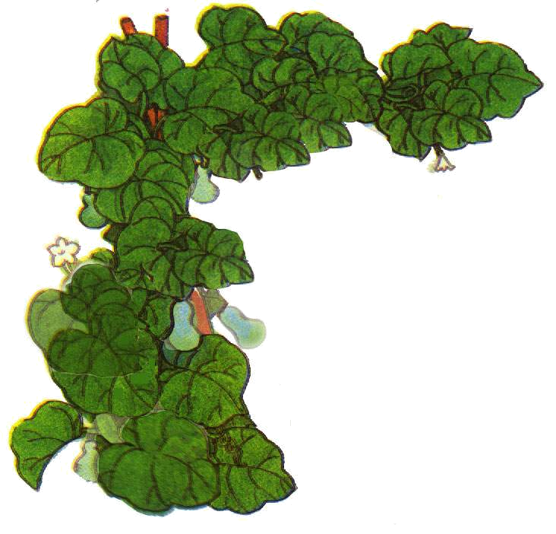
14.我要的是葫芦
执教人：张敏敏
我会读
课文
我会写

Slide 4
读书要求：
1、认真的读课文，把字音读准，语句读通顺，遇到生字请多读几遍。
2、给课文标上自然段。
3、有不懂的语句请做上记号。

Slide 5

hu
lu
teng
葫 芦 藤
哇 盯 邻
wa
dīng
lín

Slide 6
葫 芦 藤
哇 盯 邻

Slide 7
“生字项链”：
有一户姓胡的人家种葫芦，他整天只会盯着葫芦藤看。有一天，他盯着葫芦藤时，惊讶地叫出了声：“哇——”邻居路过被他吓了一大跳。

Slide 8
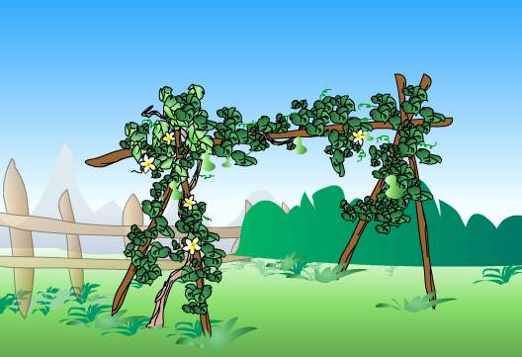
细长的葫芦藤上长满了绿叶，开出了几朵雪白的小花。花谢以后，藤上挂了几个小葫芦。多么可爱的小葫芦哇！

Slide 9
（ ）的小花 （ ）葫芦藤
（ ）小葫芦
雪白的 细长的
可爱的

Slide 10
量词：
1、从前，有个人种了一（ ）葫芦。
2、花谢以后，藤上挂了几（ ）小葫芦。

Slide 11
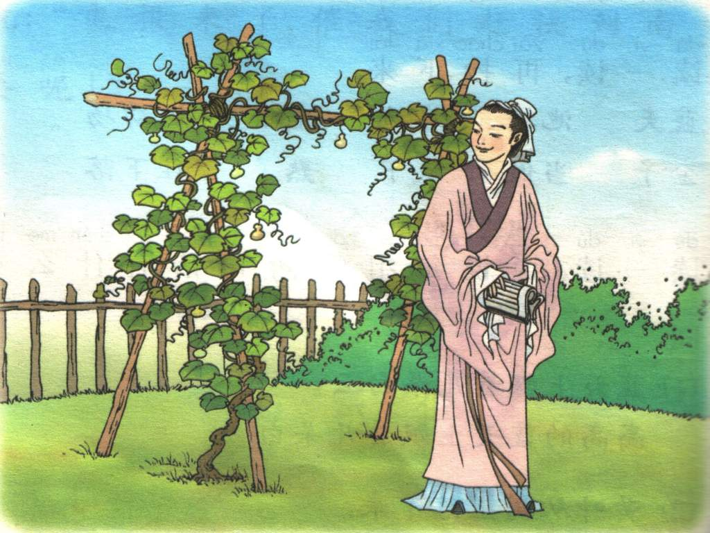
那个人每天都要去看几次。

Slide 12
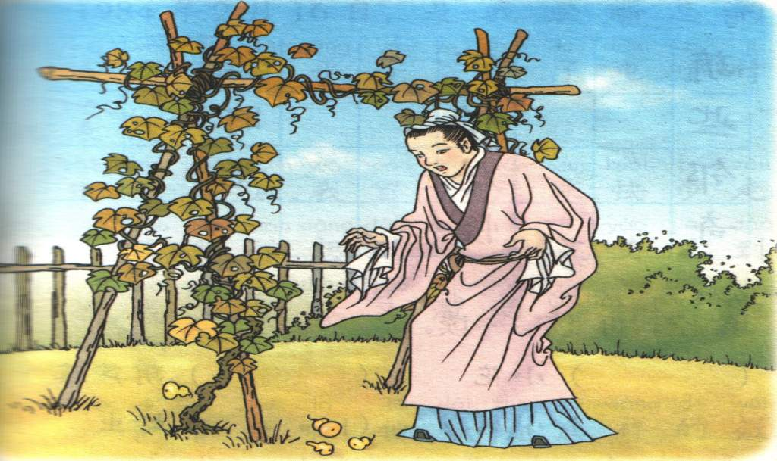
小葫芦慢慢地变黄了，一个一个都落了。
·
·
·
·

Slide 13
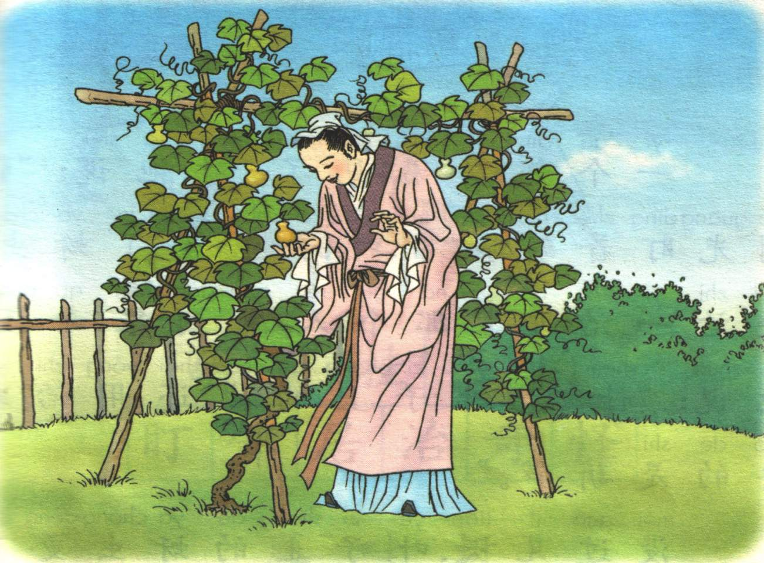
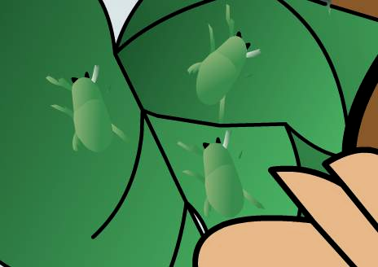
有几个虫子怕什么！
有几个虫子不可怕。

Slide 14
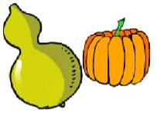
自言自语
我的小葫芦，快长啊，快长啊！长得赛过大南瓜才好呢！

Slide 15
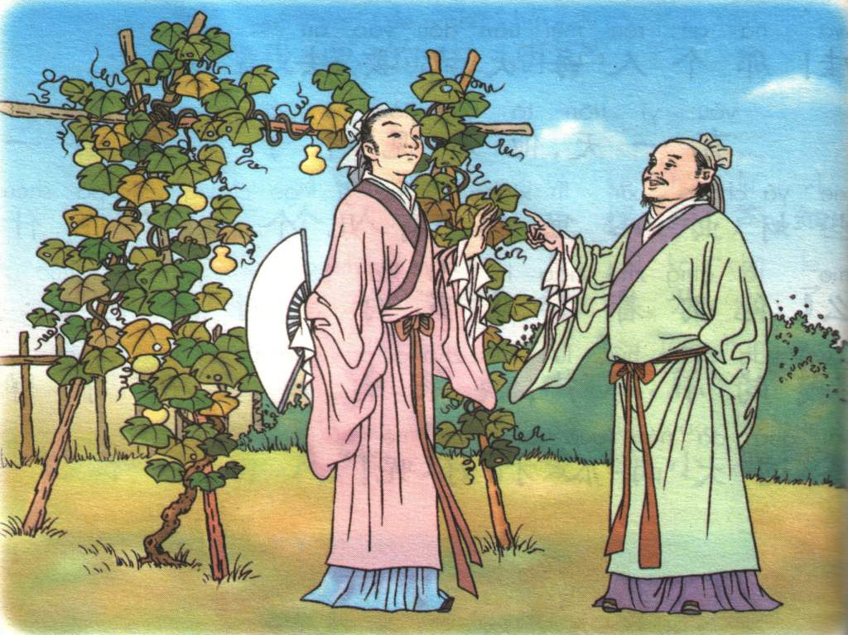
对话
你别光盯着葫芦了，
叶子上生了蚜
虫，快治一治吧！
什么？叶子上
的虫还用治？我
要的是葫芦。

Slide 16
叶子上的虫还用治？
叶子上的虫不用治。

Slide 17
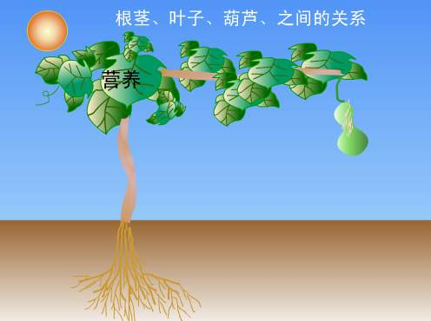
事物之间是有联系的。
要虚心听人劝告。

Slide 18
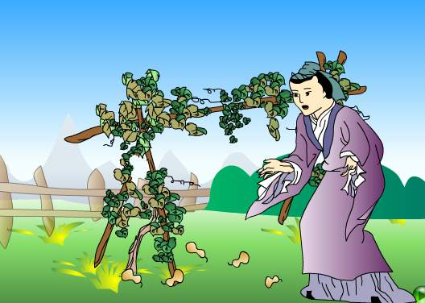
第二年，那个人又种下了几棵葫芦。过了些日子，（ ）的葫芦藤上长满了（ ）色的叶子，开出了很多（ ）的小花。花谢过后，藤上结了好多（ ）的小葫芦。有一天，他发现叶子上爬着一些蚜虫。这时他想起（ ），赶快（ ）。后来小葫芦慢慢（ ），一个个都长得（ ）。

Slide 19
想一想
种葫芦的人看到葫芦都落了，会想些什么呢？

Slide 20
叶子上的虫还用治？
叶子上的虫不用治。
有几个虫子怕什么！
有几个虫子不可怕。

Slide 21
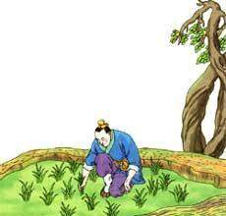
读一读
从前，有个人种了一些禾苗。禾苗绿油油的很可爱，可是他觉得禾苗长得太慢，就把禾苗一棵棵的往上拔。回到家，他高兴地说：“我帮助禾苗长高了！”他的儿子听了赶紧去地里看，结果，禾苗都枯死了。

Slide 22
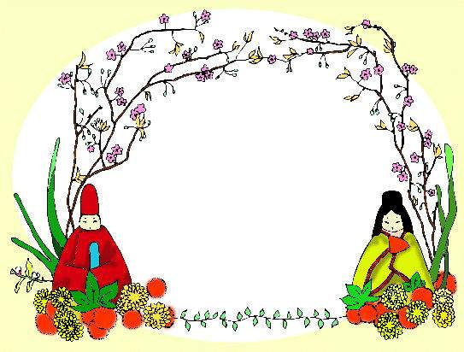
勇敢地说一说
你懂得了什么道理？请举例说一说！

Slide 23
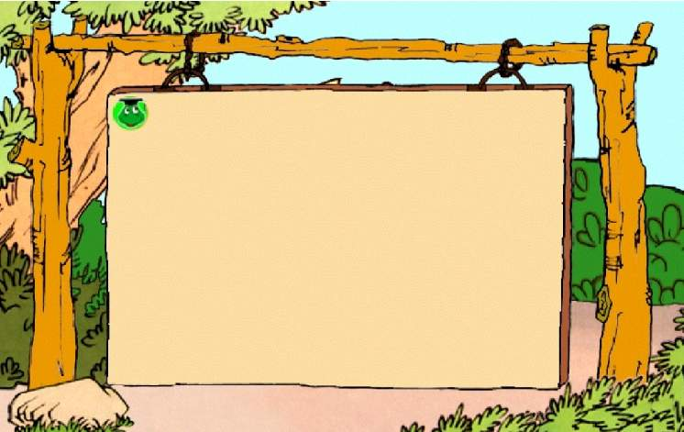
yán ｍěi
每
言
（语言 方言）
（每天 每个）

Slide 24
zhì kē
治
棵
治理 治病
一棵 几棵

Slide 25
guà wa
挂
哇
牵挂 挂念 好哇

Slide 26
guài màn
慢
怪
奇怪 古怪 很慢 慢走

